Slide 1
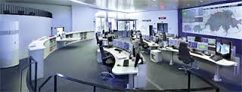
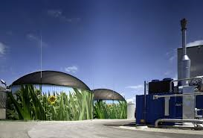
EPTSYS – Energy System Stability (EN) Energi system stabilitet (DK)

Slide 2
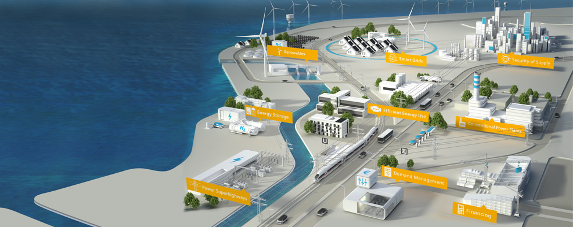
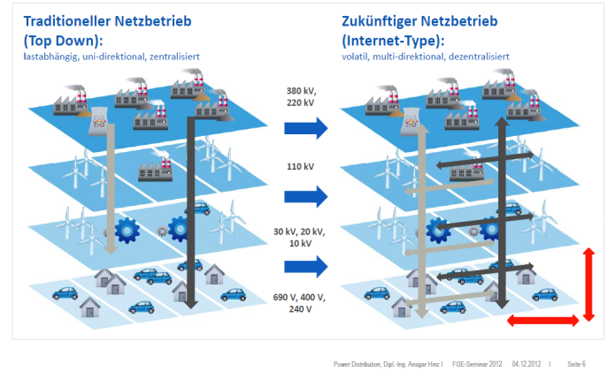
The Future is based on electrical power from renewable power production
Blackout

Slide 3
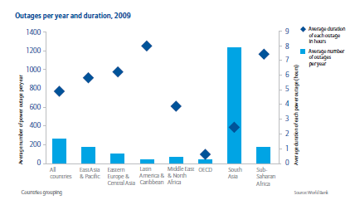
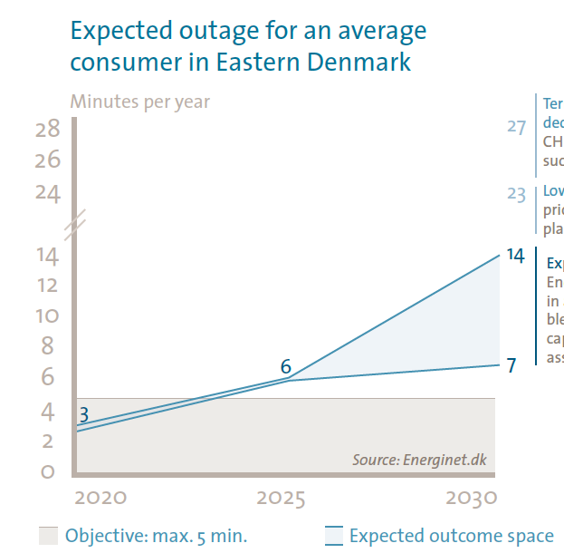
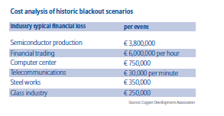
Power outages
Source: Allianz Insurance
Source: Energinet.dk -Market Model 2.0 Sep.2015

Slide 4
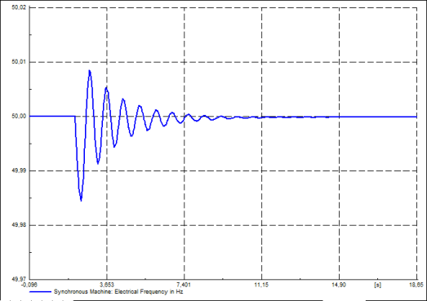
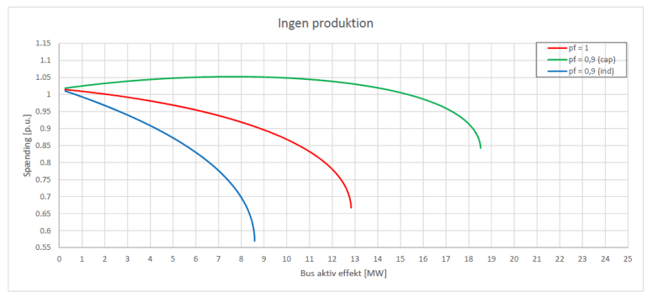
System stability definition
Classification of power system stability according to IEEE/CIGRE Joint Task Force on Stability Terms and Definitions (© IEEE 2004)

Slide 5
Indhold i kurset
Introduktion til Loadflow, samt RMS beregninger og værktøjer
Modeller til stabilitetsberegninger
Modeldannelse af el-systemet
Definition af stabilitets problemer
Statisk og dynamisk stabilitet
Spændingsstabilitet
Frekvensstabilitet
Rotor vinkel-stabilitet
Metoder til forbedring af potentielle stabilitetsproblemer
Kontrol systemer i systemoperationen
Tekniske forskrifter

Slide 6
Læringsmål
Efter kurset vil de studerende:
Kunne definere og beskrive de forskellige aspekter, som indgår i system stabilitets problematikkerne
Kunne analysere og modellere simplificerede el-system konfigurationer
Kunne gennemføre simplificerede dynamiske stabilitetsanalyser og beregninger
Have kendskab til metoder for at opretholde system stabiliteten
Kunne redegøre for de funktionsprincipper, som anvendes til at sikre system stabiliteten i el-systemet
Have et indblik i udfordringerne og problematikkerne ved integration af vedvarende energikilder som bl.a. vind og sol, i el-systemet
Have kendskab til de forskrifter og standarder, som anvendes til at sikre en stabil systemoperation.

Slide 7
I øvrigt
Undervisningsform :
Dette kursus er en blanding af forelæsninger, selvstudier og projektarbejde ud fra en aktuel problemstilling med vejledning fra underviseren
Eksamen:
Projektprøve
10 minutter fælles fremlæggelse og 15 minutter individuel eksamination
Ekstern censur
Litteratur:
Prabha Kundur: Power System Stability and Control, ISBN-13: 978-0070359581; ISBN-10: 007035958X
Div. Artikler

Slide 8
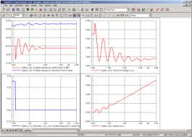
Tak og på gensyn i forår 2016
Tak og på gensyn til kurset EPTSYS – Energy System Stability –
i 2016
Björn Andresen
bjra@ase.au.dk
Mob.: 9350 8115

